Slide 1

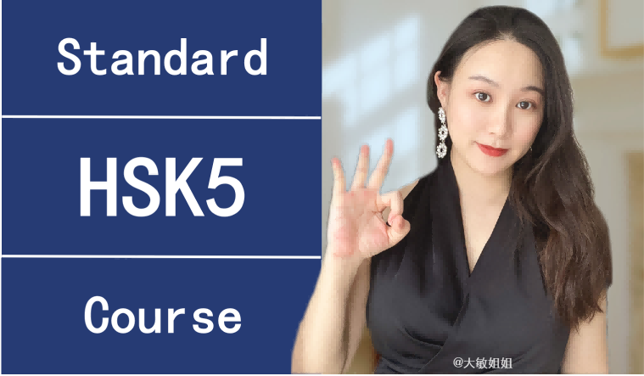


感谢选择大敏姐姐原创高品质HSK系列课件!
@大敏姐姐
dmgqs01
本课件和教学视频著作权归大敏姐姐所有，未经授权进行搬运、洗稿、二次转发、销售等侵权行为，都属于违法。违者绝对追责到底！

Slide 2

使用须知👇
本PPT需使用WPS软件，支持内容（图文/GIF/音频/动画）的编辑、修改。
本PPT必须全屏播放才有动画和音效，手机打开和非全屏播放无效果。
本PPT包含：教学内容和目标、课堂中老师涉及的英语句子、学生教学内容。
动画修改方式：当前内容上，鼠标右键进行素材替换。请勿删除！否则无动效！
如有问题欢迎来大敏姐姐直播间连麦咨询，直播时间会提前在朋友圈发布：
dmgqs01
本课件和教学视频著作权归大敏姐姐所有，未经授权进行搬运、洗稿、二次转发、销售等侵权行为，都属于违法。违者绝对追责到底！

Slide 3

教学内容和目标
学生能够了解并掌握
阅读与写作
语言点
（1）了解并掌握“一旦、难免、自从”的意义和用法。
（2）了解并掌握“过分、全面、转变、对待、交换、承认、完美、平等、自私、
主张”等词的搭配。
（3）辨析“平等”和“公平”的异同。
词汇
（1）熟悉并掌握本课其他重点五级大纲词汇的意义和用法:“强调、作文、观点、
客观、观念、火柴、灰、王子、属于、巨大、疼爱、理由、道德、价值、单纯”。
（2）理解本课6个非大纲词汇的意义。
（3）了解并掌握“扩展”板块10个“写作表达”类词汇的意义和用法。
篇章
（1）本文是作家梁晓声对阅读与写作教育的认识。他以美国教师对《灰姑娘》的
教学为例，说明了不能单纯地主张阅读而不强调思考。要求学生阅读理解课
文，掌握文章大意并能运用所学词语、语言点叙述课文中的例证与观点。
（2）讨论童话《灰姑娘》，并完成命题写作。

Slide 4



Standard Course
HSK 5
Lesson 22

Slide 5
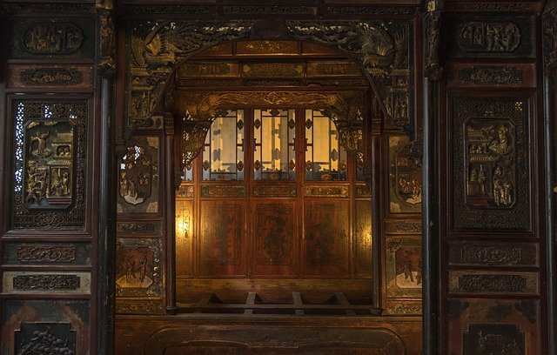
《HSK标准教程5--第二十二课》
HSK Standard Course 5 Lesson 22
第22课 阅读与思考
Lesson 22
Reading and Thinking
Part 1

Slide 6

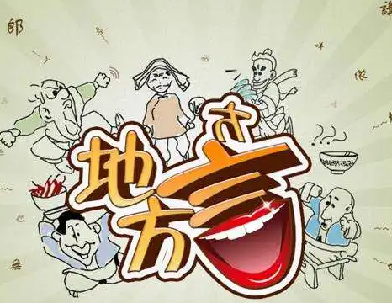


复习
Review
请说出第二十一课中有关语言文字的词语
笔画、演变、字源、字形、繁体(字)、简体(字)、普通话、方言、释义、读音……

Slide 7
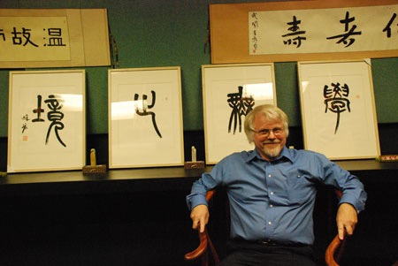
复习
听写句子、复习重点词、复述课文
Review
他感觉汉字的笔画没有任何逻辑，只能死记硬背。
他偶然发现，了解了汉字的来源和演变过程，学习汉字就轻松多了。
我要抓紧时间尽快把这些资料输入电脑。
他克服种种困难，花光全部积蓄，创办了一个汉字网站。
更让人佩服的是，“汉字叔叔”将网站上的内容全部开放给网友免费下载。
他每天的日程都安排得很满。他不想退休，他还要继续追求自己的梦想。

Slide 8

热身
Warm-up
请看下面的图片并说说你知道的颜色。
红、黄、蓝、绿、白、灰、赤、橙、青、紫……

Slide 9
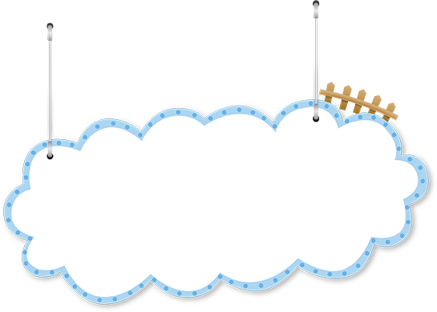


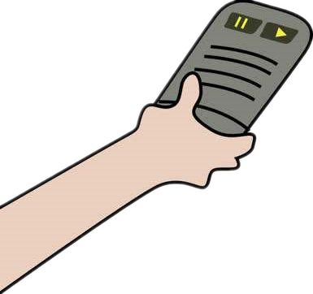
热身
Warm-up
你喜欢写作文吗？
你觉得有哪些提高写作水平
的好方法？

Slide 10


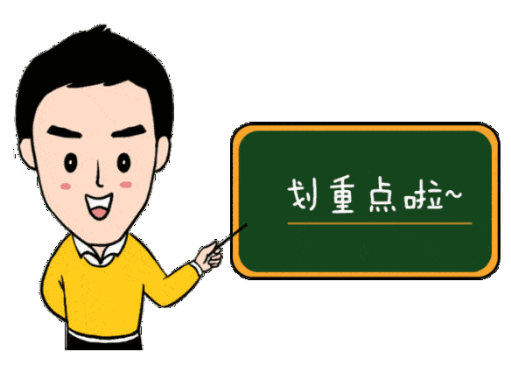


生词
New Word
guò fèn
过分

Slide 11
生词
New Word
qiáng diào
强调

Slide 12
生词
New Word
zuò wén
作文

Slide 13
生词
New Word
guān diǎn
观点

Slide 14
生词
New Word
kè guān
客观

Slide 15


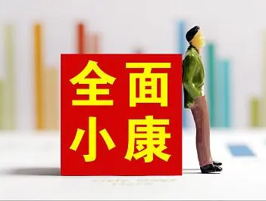
生词
quán miàn
New Word
全面
adj. all-round

Slide 16
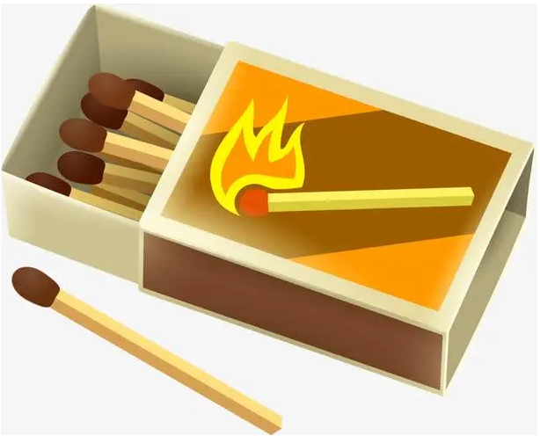
生词
huǒ chái
New Word
火柴
n. match

Slide 17
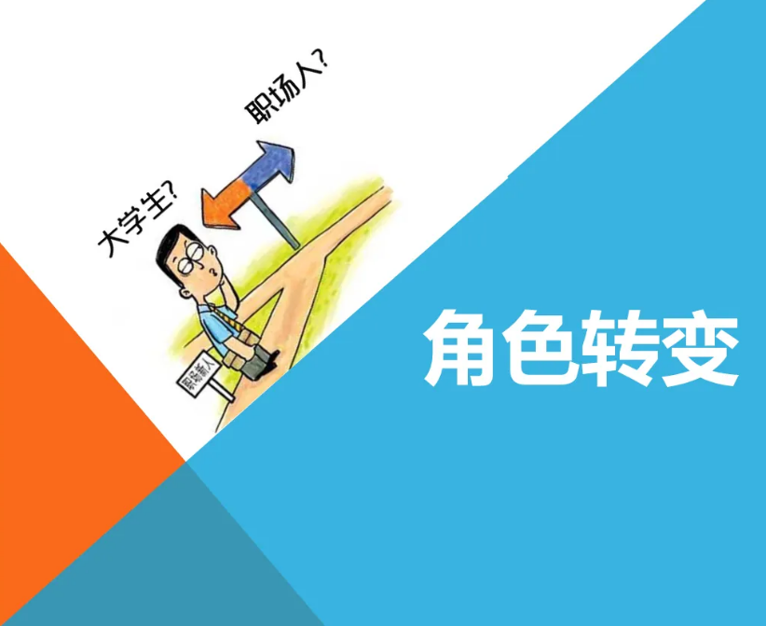
生词
zhuǎn biàn
New Word
转变
v. to transform

Slide 18

生词
guān niàn
New Word
观念
n. mentality

Slide 19
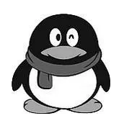
生词
huī
New Word
灰
n./adj. dust; gray

Slide 20
练一练
n. idea,opinion
观点
quán miàn
Practise
adj. objective
客观
kè guān
全面
guān diǎn
adj. all-round
过分
qiáng diào
adj. excessive
v. to emphasize
强调
guò fèn

Slide 21
练一练
Practise
过分
观点
转变
观念
全面地
了解
交换
强调

Slide 22
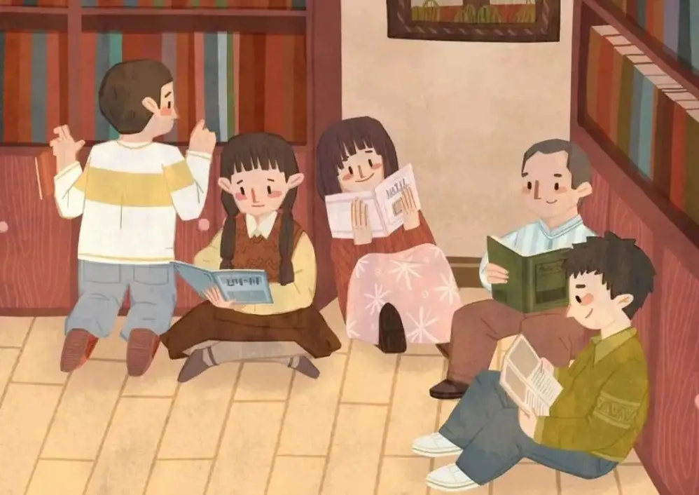

课文 1
Text 1
很多家长可能过分强调阅读的作用，觉得多读书就能够把作文写得特别好。这个观点是不客观、不全面的，我们需要转变自己的观念。
我曾经听一位美国的小学老师说，他们十分重视和学生一起讨论问题。比如，他们讨论过《卖火柴的小女孩儿》是写给谁看的，还讨论过灰姑娘的故事。
请用重点词语复述故事：过分、强调、作文、观点、客观、全面、观念、火柴

Slide 23

练一练
Practise
很多家长过分强调____________。
阅读的作用
阅读的作用
写作的作用

Slide 24
练一练
Practise
我们需要_______自己的观念。
转变
坚持
转变

Slide 25
练一练
Practise
在美国的小学，老师十分重视_____________。
和学生一起讨论问题
和学生一起讨论问题
家长的意见

Slide 26
判断对错
True or false
很多家长过分强调了阅读的作用。
多读书可以把作文写好这个观点是全面的。
在美国，小学老师十分重视和学生一起讨论问题。

Slide 27
《HSK标准教程5--第二十二课》
HSK Standard Course 5 Lesson 22
第22课 阅读与思考
Lesson 22
Reading and Thinking
Part 2

Slide 28

生词
wáng gōng
New Word
王宫
n. royal palace

Slide 29
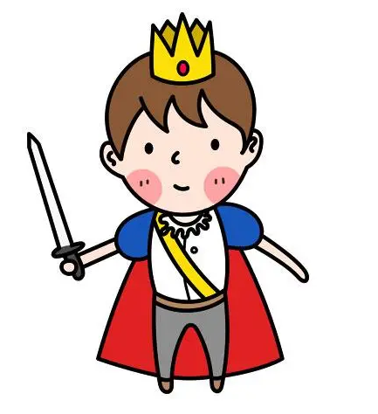
生词
wáng zǐ
New Word
王子
n. prince

Slide 30
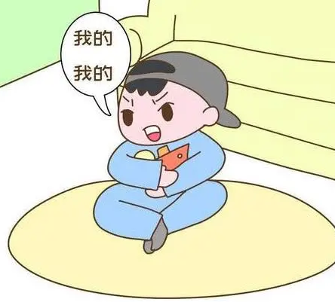
生词
shǔ yú
New Word
属于
v. to belong to

Slide 31
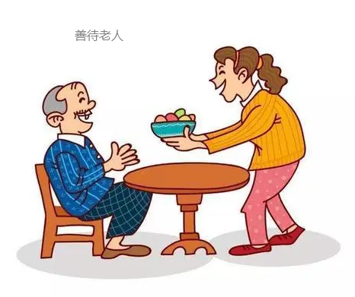
生词
duì dài
New Word
对待
v. to treat

Slide 32
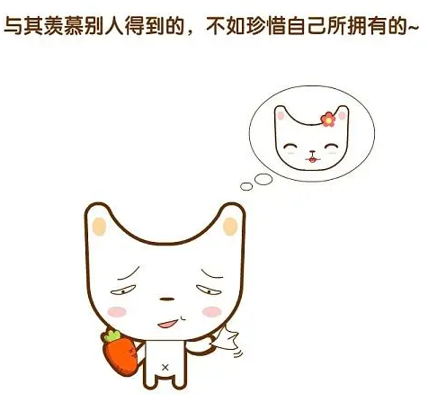
生词
yōng yǒu
New Word
拥有
v. to own

Slide 33
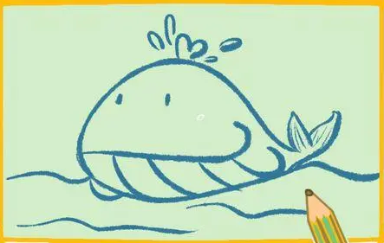
生词
jù dà
New Word
巨大
adj. huge

Slide 34
练一练
Practise
王宫
wáng zǐ
n. royal palace
王子
shǔ yú
n. prince
属于
wáng gōng
v. to belong to
对待
jù dà
v. to treat
拥有
duì dài
v. to own
巨大
yōng yǒu
adj. huge

Slide 35

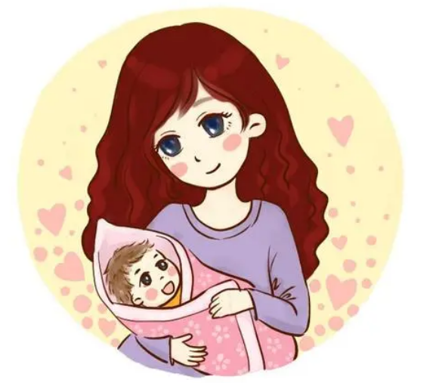
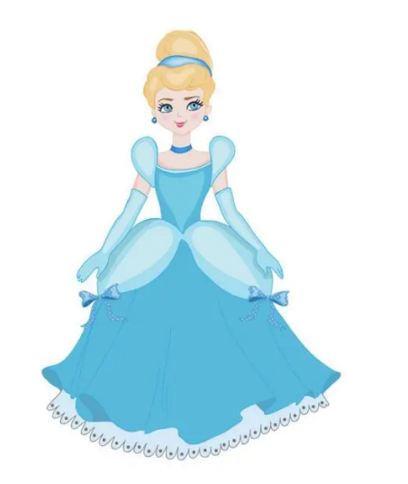
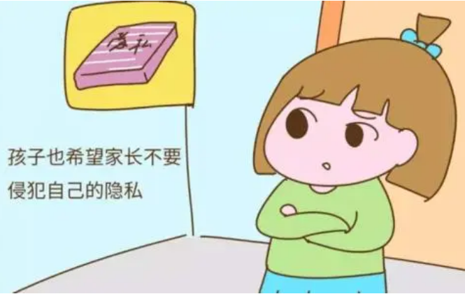
语言点
Language Point
长大后，我终于明白了这个道理:女人一旦做了母亲，就变得矛盾了。
一旦
副词，表示不确定的时间、突然到来的一天或者假如有这么一天
灰姑娘一旦进了这个王宫，……应该怎样对待她的继母，应该怎样对待她的两个姐姐？
所谓私人空间，是指我们身体周围的一定的空间，一旦有人闯入这个空间，我们就会感觉不舒服、不自在。

Slide 36
课文 2
Text 2
老师的问题是什么？
为什么要和学生讨论这个问题？

Slide 37
课文 2
Text 2
老师讲完故事之后，问同学们：灰姑娘一旦进了这个王宫，成为王子的心上人，她的梦想实现了，一切幸福都属于她之后，这时她应该怎样对待她的继母，应该怎样对待她的两个姐姐？
为什么要讨论这个问题呢？因为这是一种情感交换。老师和学生通过讨论得出的结论是：一个已经拥有巨大幸福的人，应该原谅和理解那些伤害过自己的人。
请用重点词语复述故事：一旦、王宫、王子、属于、对待、拥有

Slide 38


作业
Homework
作业
用“一旦”完成下列句子或对话。
一旦被老板知道
1.这件事 ，那可就麻烦了。
2.________ ____，我就立刻通知你。
一旦有他的消息
一旦被采用
3.这项技术 ，将会大大提高产品的
竞争力。

Slide 39
《HSK标准教程5--第二十二课》
HSK Standard Course 5 Lesson 22
第22课 阅读与思考
Lesson 22
Reading and Thinking
Part 3

Slide 40
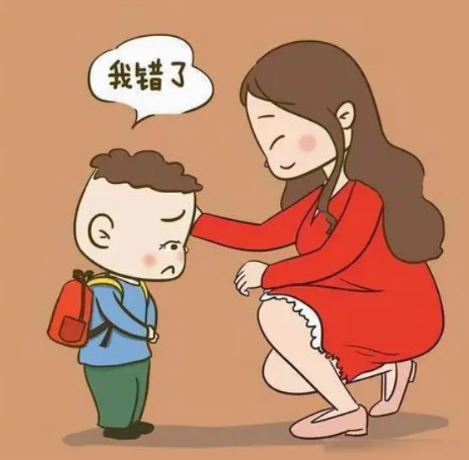
生词
chéng rèn
New Word
承认
v. to admit

Slide 41
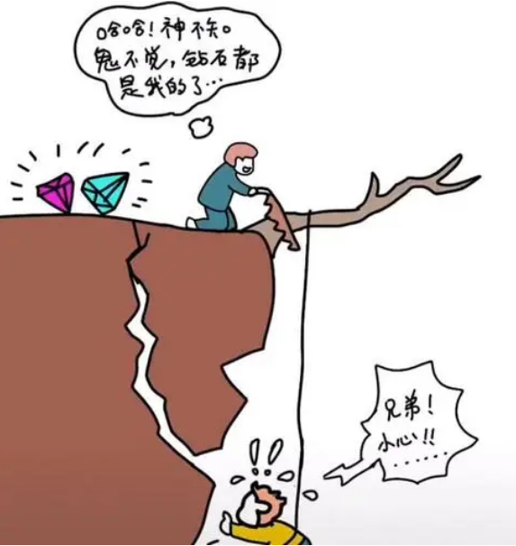
生词
rén xìng
New Word
人性
n. human nature

Slide 42

生词
wán měi
New Word
完美
adj. perfect

Slide 43
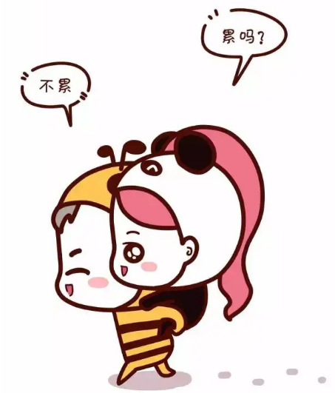
生词
téng’ài
New Word
疼爱
v. to love dearly

Slide 44
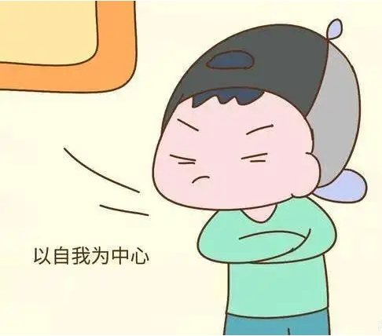
生词
zì sī
New Word
自私
adj. selfish

Slide 45
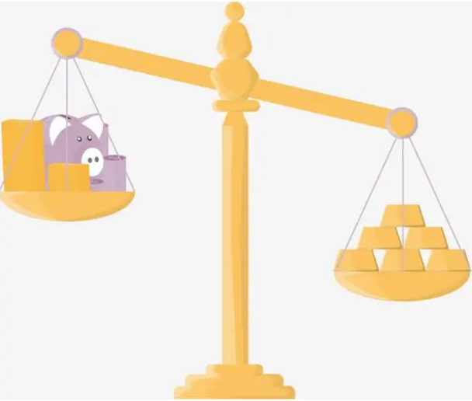
生词
qīng xiàng
New Word
倾向
n. tendency

Slide 46

生词
lǐ yóu
New Word
理由
n. reason

Slide 47

生词
dào dé
New Word
道德
n. morality

Slide 48
练一练
Practise
承认
人/世界/生活
完美的
事实/错误
自私的
人/想法/行为

Slide 49
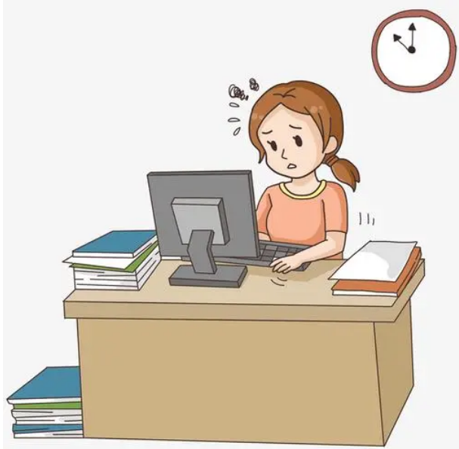
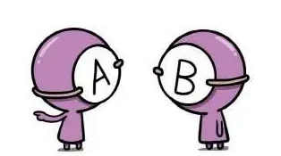

语言点
Language Point
刚开始工作，这样的错误是难免的。
难免
形容词，不容易避免的，避免不了的
朋友间难免会产生矛盾、误会甚至是伤害。
作为一个母亲，在自己的亲生女儿和不是亲生的灰姑娘之间，难免会更疼爱自己亲生的女儿，很难完全平等地对待她们。

Slide 50
语言点
Language Point
平等/公平
形容词，意思相近，有时可换用
作为一个母亲，在自己的亲生女儿和不是亲生的灰姑娘之间，难免会更疼爱自己亲生的女儿，很难完全平等/公平地对待她们。

Slide 51
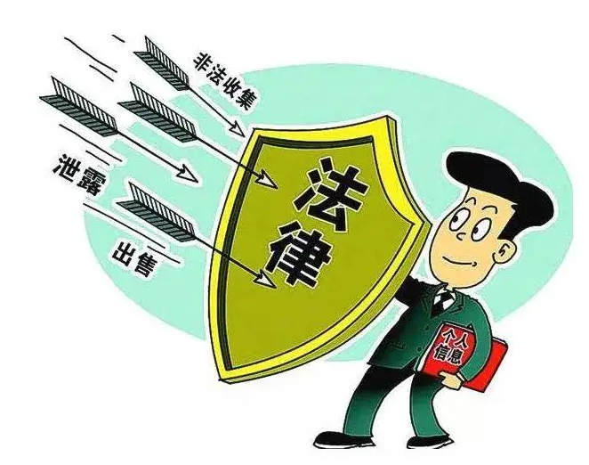
语言点
Language Point
平等
强调人和人在社会上得到的权利或待遇一样
法律面前人人平等。

Slide 52

语言点
Language Point
平等
多用于普遍性的、一般的情况
现实社会中，女人与男人有时并不平等。

Slide 53
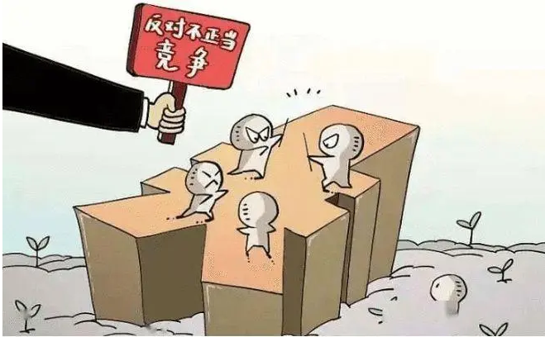
语言点
Language Point
公平
强调处理事情合情合理，不偏向于一方
我们应当公平竞争。

Slide 54
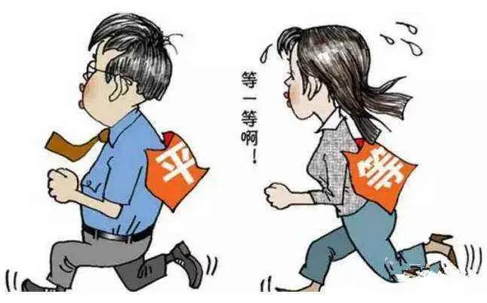
语言点
Language Point
公平
可用于具体的人或事
我认为公司对这次事情的处理不够公平。

Slide 55
练一练
Practise
平等
公平
机会对每个人来说都是______的。
平等
这次比赛很______，没有什么问题。
公平

Slide 56
练一练
Practise
平等
公平
作为法官，你做事应该_______。
公平
人生来是______的，人人都有权追求幸福。
平等

Slide 57
课文 3
Text 3
另外还要承认人性中一些先天的不完美，就是说作为一个母亲，在自己的亲生女儿和不是亲生的灰姑娘之间，难免会更疼爱自己亲生的女儿，很难完全平等地对待她们。可能你觉得继母很自私，但这种行为有自然倾向的理由，与道德没有必然的关系。
自从我听说了这件事，就开始思考应该如何阅读，除了阅读还应该做什么。
请用重点词语复述故事：承认、人性、完美、疼爱、自然倾向、理由、道德

Slide 58
练一练
Practise
要承认人性中一些天生的________。
不完美
不完美
完美

Slide 59
练一练
Practise
作为一个母亲，_____会更疼爱自己的亲生女儿。
难免
不难
难免

Slide 60
练一练
Practise
继母的这种自私行为有___________的理由。
自然倾向
自然
倾向
非自然倾向

Slide 61
练一练
Practise
对待 承认 理由 疼爱
我们也要_____人性中一些先天的不完美。灰姑娘的继母______自己亲生的女儿，很难完全平等地______灰姑娘和自己的女儿，这种行为有自然倾向的______，与道德没有必然的关系。
承认
疼爱
对待
理由

Slide 62
作业
Homework
作业
用“难免”完成下列句子或对话。
1.A：这孩子真是太淘气了!
B： 。
小孩子，淘气是难免的
2.刚刚退休的老人，________ ____。
难免会觉得寂寞无聊
3.A：马上就要考试了，我觉得很紧张。
B： 。
考试前难免会紧张，你放松一点儿，肯定没问题

Slide 63
《HSK标准教程5--第二十二课》
HSK Standard Course 5 Lesson 22
第22课 阅读与思考
Lesson 22
Reading and Thinking
Part 4

Slide 64

生词
tóng huà
New Word
童话
n. fairy tale

Slide 65
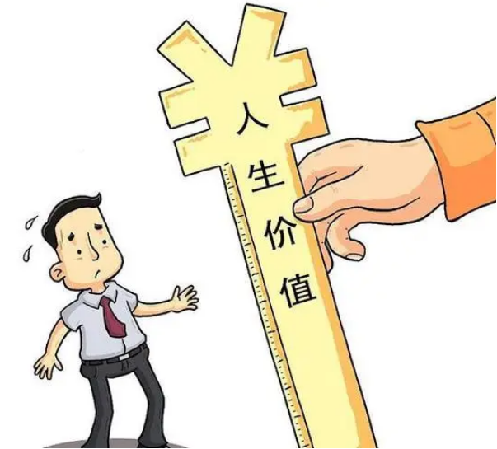
生词
jià zhí
New Word
价值
n. value

Slide 66
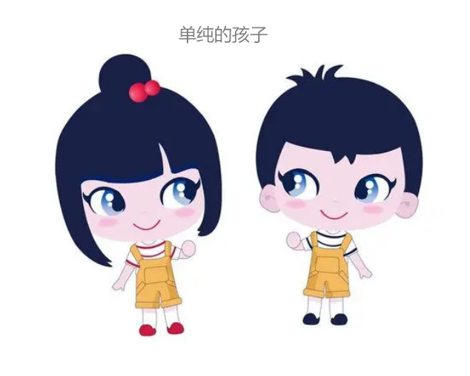
生词
dān chún
New Word
单纯
adj. mere, pure

Slide 67
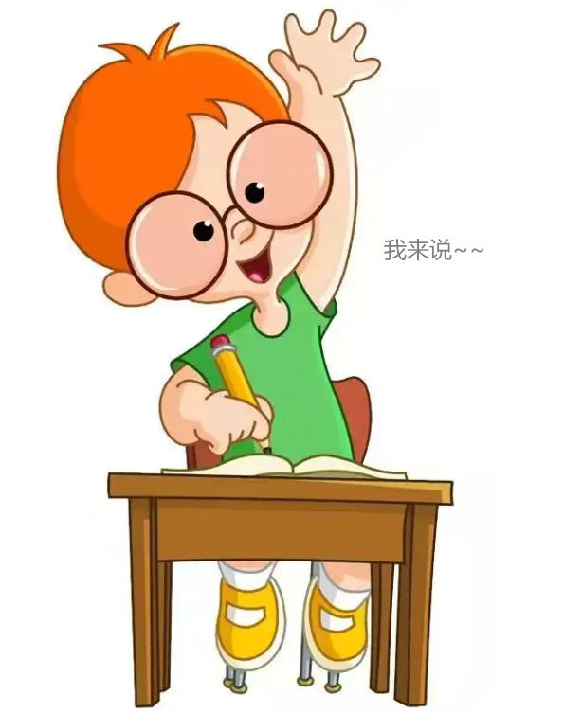
生词
zhǔ zhāng
New Word
主张
v. to advocate

Slide 68

生词
zhī gǎn
New Word
知感
n. sense

Slide 69
练一练
Practise
价值
dān chún
n. value
adj. mere, pure
单纯
jià zhí
主张
zhī gǎn
v. to advocate
知感
zhǔ zhāng
n. sense

Slide 70



语言点
Language Point
自从城市出现后，它就成为人类生活的中心。
自从
介词，表示从过去某个时间开始
自从有了长大后成为作家这个理想之后，他每天都坚持写作。
自从我听说了这件事，就开始思考应该如何阅读，除了阅读还应该做什么。

Slide 71
作业
Homework
作业
用“自从”完成下列句子或对话。
我的汉语水平就有了很大的提高
1.自从我来中国以后， 。
2.________ ____，我的观念就转变了。
自从读过他写的那部小说
3.A：你跟你同屋现在的关系怎么样?
B： 。
自从上次跟她沟通过之后，我们的关系变得好多了

Slide 72
练一练
Practise
价值
理由
自从
主张
你的这个建议很有_____，我马上告诉总裁。
价值
他_____将会议地点改在上海。
主张

Slide 73
练一练
Practise
价值
理由
自从
主张
希望你能给我一个_____，解释清楚你为什么这么做。
理由
_____ 我学了汉语以后，我在中国住的越来越习惯了。
自从

Slide 74
课文 4
Text 4
你看这个老师在讲童话的时候，已经在有意识地把这种情感影响，甚至把人性的价值判断，都给了孩子们。如果只是单纯地主张阅读而不强调思考那是片面的。
“知识”两个字我始终认为它是要分开来谈的，“知”就是知感，“识”就是认识。所谓“知感”就是别人告诉你、说给你听、要求你记住的那一部分。但只有这一部分是不够的，还要有认识、思考。
1、你觉得“知感”是什么意思？
2、请用重点词语复述故事：童话、价值、单纯、主张、知感

Slide 75
判断对错
True or false
老师在讲童话的时候，没有给孩子们影响。
如果单纯地主张阅读而不强调思考，是片面的。
知识要一起学习。

Slide 76
作业
Homework
作业
请以“假如我是灰姑娘”为题，谈一谈
你的看法。尽量用上本课所学的生词，
字数不少于100字。

Slide 77




《HSK标准教程5--第二十二课》
HSK Standard Course 5 Lesson 22
再见 Bye
再见

